Slide 1



Slide 2


Slide 3
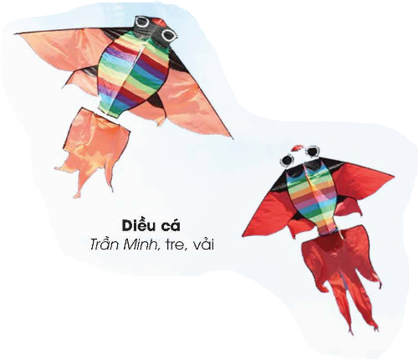
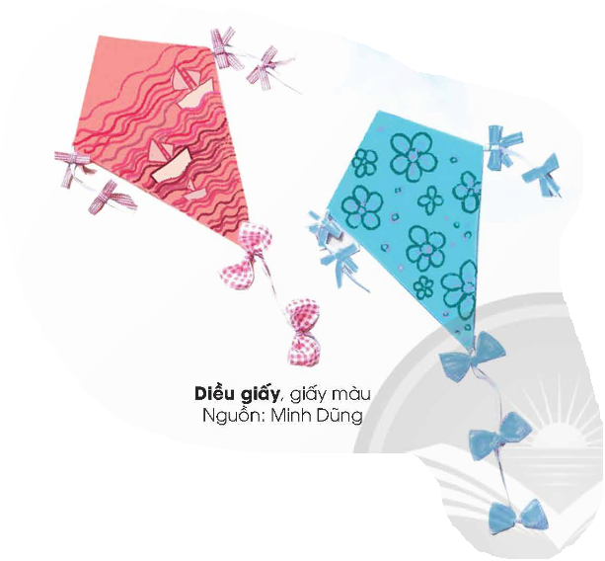
Em quan sát và cho biết đặc điểm của các loại diều:
- Diều có những hình dáng nào?
- Diều được trang trí như thế nào?
- Diều được làm từ chất liệu gì?
- Em mong muốn tạo hình chiếc diều của mình như thế nào?

Slide 4

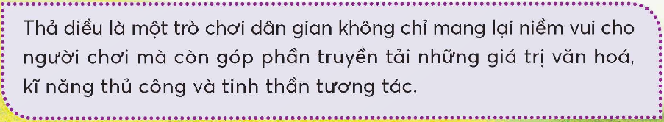

Slide 5



Slide 6
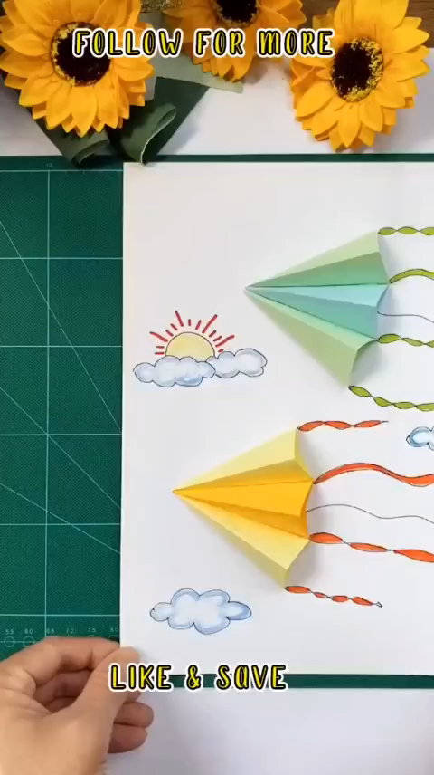
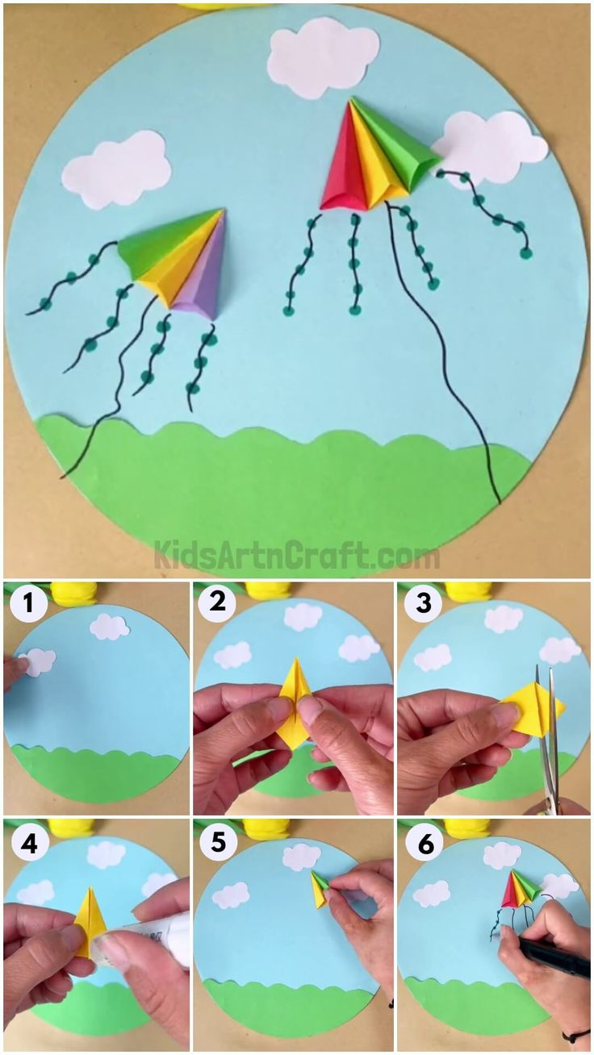

Slide 7
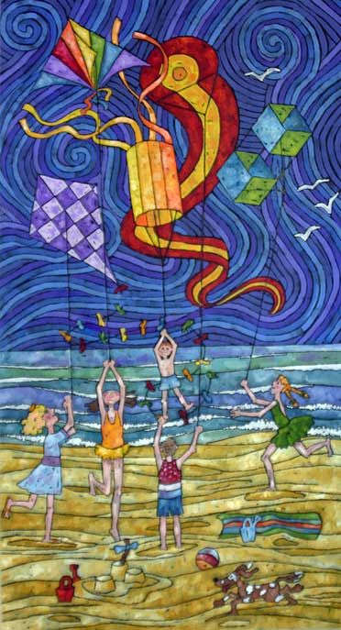
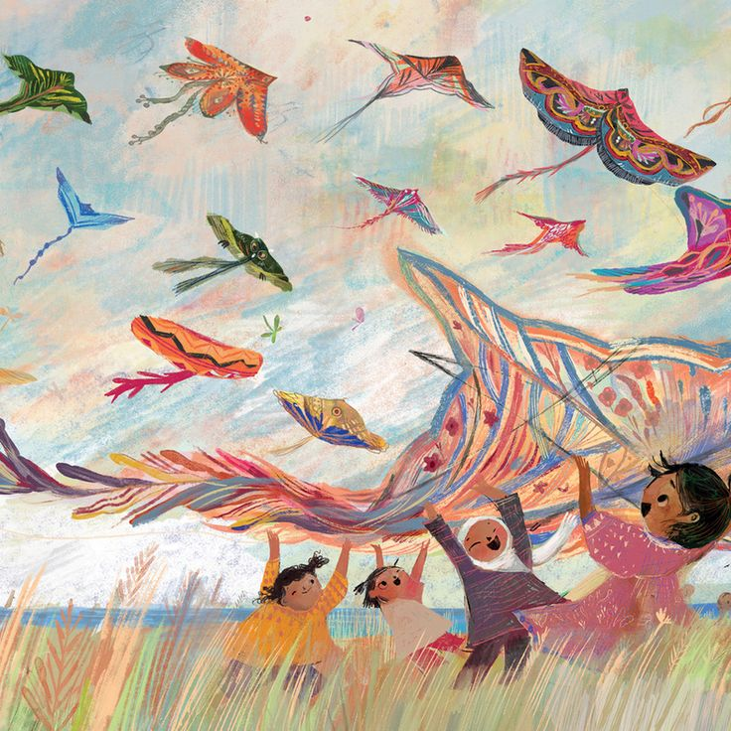
Tham khảo sản phẩm mĩ thuật:

Slide 8

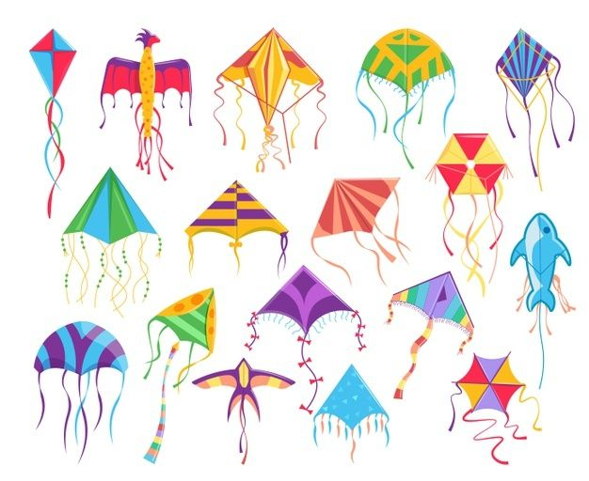

Slide 9
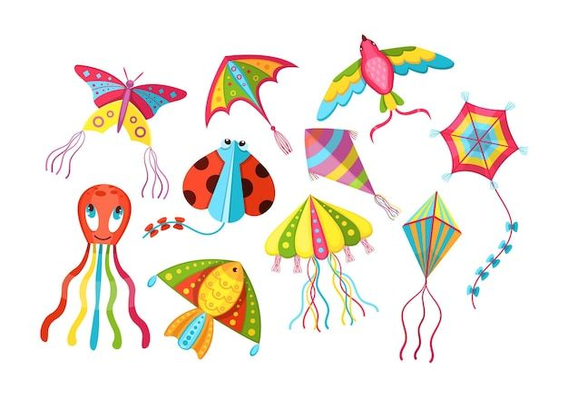
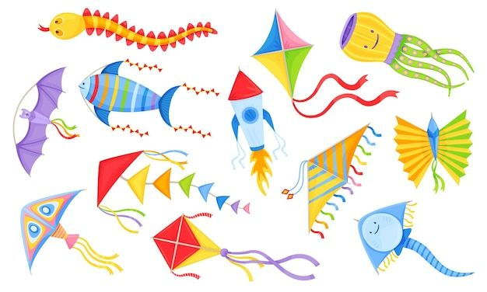

Slide 10


Slide 11
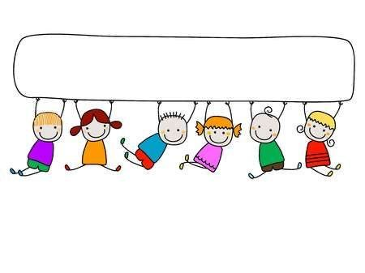
- Giới thiệu, chia sẻ về hình dáng, vật liệu và cách thức tạo hình sản phẩm cánh diều của em.
- Trình bày cách thức sử dụng màu sắc, đường nét, tạo hình và trang trí cánh diều.

Slide 12


Slide 13
Dặn dò:
Hoàn thành tiếp bài chưa xong.
Chuẩn bị học tiết 2.

